Slide 1
PROJETO FINAL · UPSKILL TILLER — ENGENHARIA DE DADOS (T2)
Câmara dos Deputados
Pipeline Lakehouse de ponta a ponta
Arquitetura medalhão (Bronze → Silver → Gold) com Delta Lake + Time Travel sobre os Dados Abertos da Câmara.
Delta Lake
PySpark
pandas
Unity Catalog
Databricks
Versão resumida · principais pontos · jun/2026

Slide 2
VISÃO GERAL
O que é o projeto
Pipeline lakehouse de ponta a ponta
Destaques
17 endpoints dos Dados Abertos da Câmara → arquitetura medalhão (Bronze → Silver → Gold).
Delta Lake + Time Travel; roda em pandas local, PySpark local e Databricks.
Entrega 6 produtos analíticos obrigatórios + 2 opcionais, com qualidade e linhagem.
rastreável até a URL de origem
ingestão fora do cluster
SCD2, streaming e z-score
testes, CI e ADRs
17
7+4
8
~30
ENDPOINTS
DIMS+FATOS
ENTREGÁVEIS
TABELAS GOLD
FAST-TRACK-ENGENHARIA-V3 · Câmara dos Deputados — Pipeline Lakehouse
visão geral
02

Slide 3
ARQUITETURA
Medalhão Bronze → Silver → Gold
API Câmara
Bronze
Silver
Gold
Analytics
FONTE
RAW + AUDITORIA
CONFORMADO
MODELADO
PRODUTOS
17 endpoints REST v2
paginação Link rel=next
rate-limit 180 RPM
Delta / JSONL bruto
colunas _audit.*
payload_hash SHA-256
snake_case + tipagem UTC
dedup por PK
SCD2 + flatten
star schema
7 dims + 4 fatos
+ ~30 tabelas gold_*
6 obrigatórios
+ 2 opcionais
queries de validação
QUALIDADE CNPJ (DV + multi-UF) · expectations · z-score de anomalias
AUDITORIA ingest_ts · source_url · run_id · payload_hash (rastreável até a URL)
Qualidade e auditoria atravessam todo o pipeline; cada linha em Gold é rastreável até a fonte.
FAST-TRACK-ENGENHARIA-V3 · Câmara dos Deputados — Pipeline Lakehouse
arquitetura
03
Notes:
Fluxo central do projeto. Da API à camada analítica, com as faixas transversais de Qualidade e Auditoria. Este é o slide-âncora para explicar o todo.

Slide 4
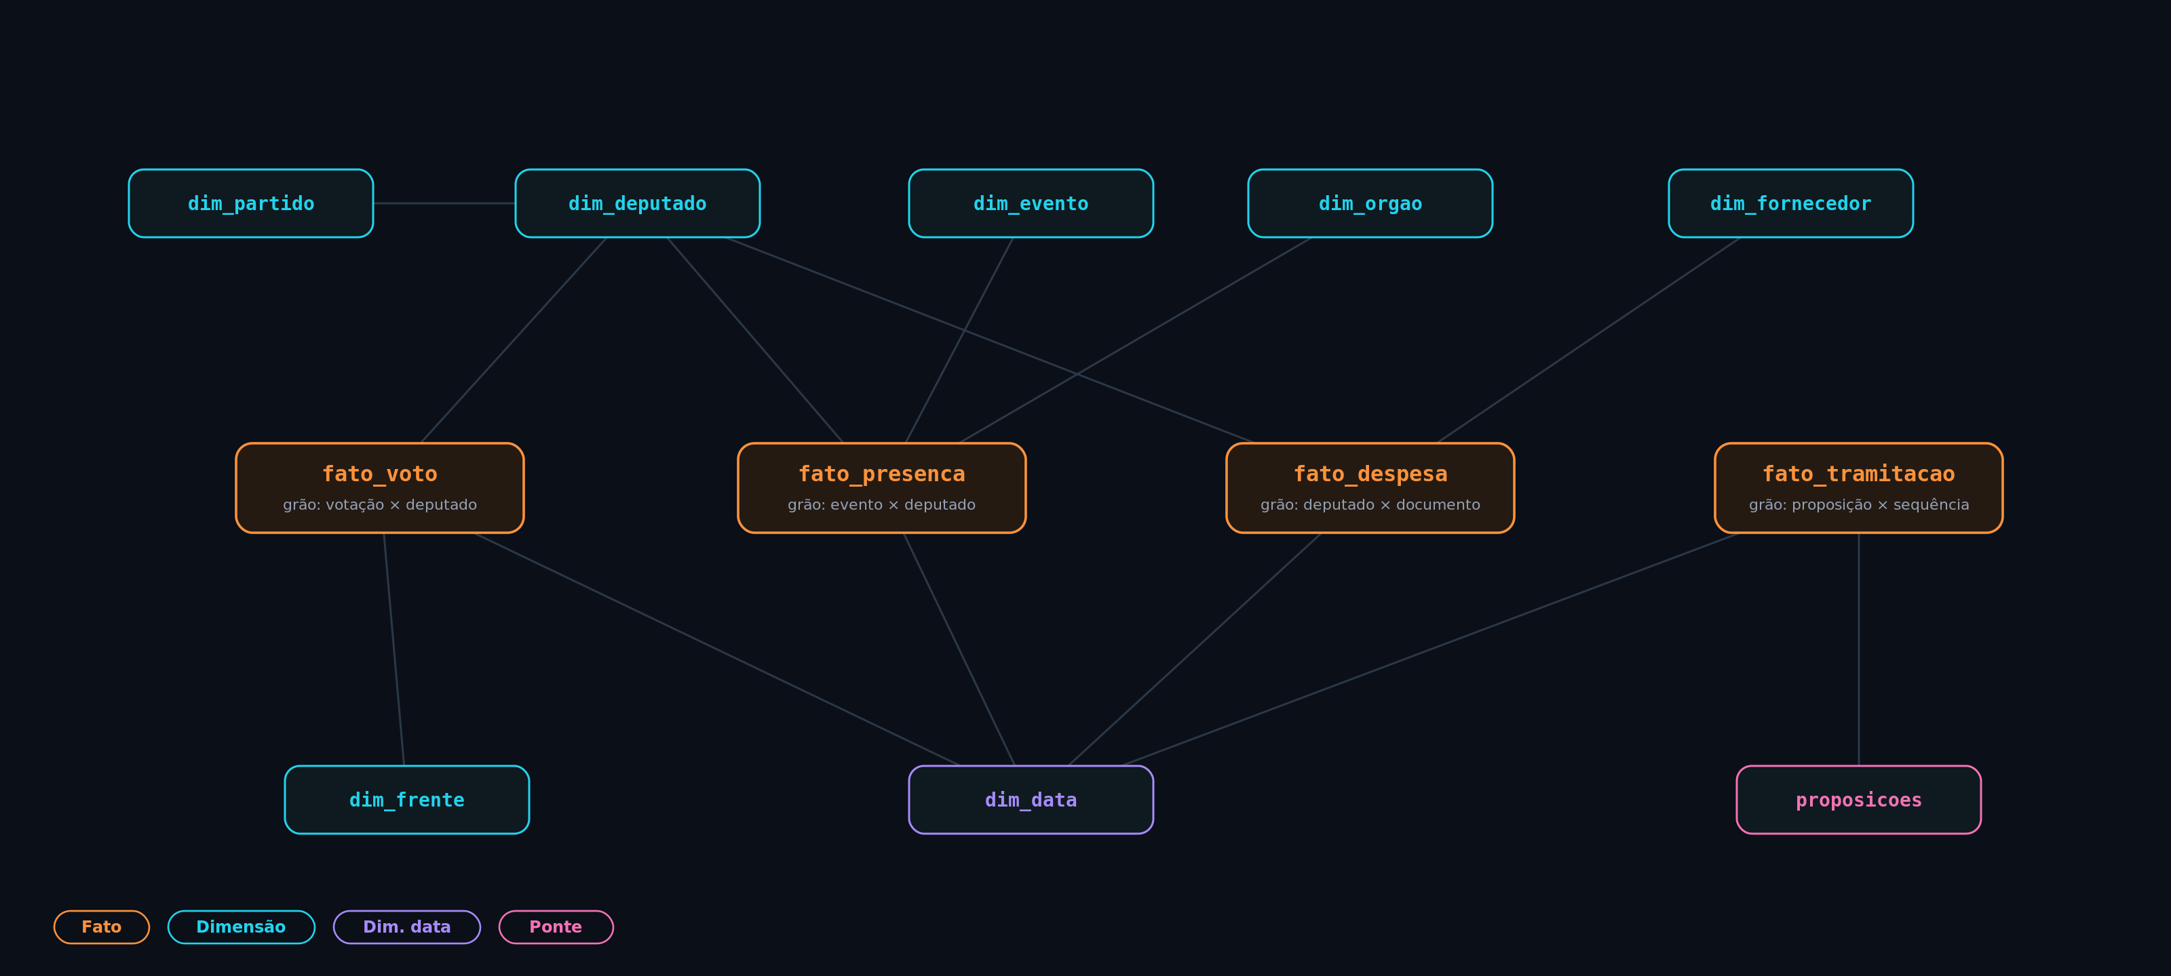
MODELO DIMENSIONAL
Star schema — fatos, dimensões e ponte
4 fatos no centro · 7 dimensões conformadas · dim_data compartilhada · tabela ponte de proposições
FAST-TRACK-ENGENHARIA-V3 · Câmara dos Deputados — Pipeline Lakehouse
star schema
04
Notes:
Leitura do modelo: fatos (laranja) conectam-se às dimensões (ciano). dim_data e dim_deputado são as mais compartilhadas; proposições entra como ponte de fato_tramitacao.

Slide 5
ENTREGÁVEIS
6 obrigatórios + 2 opcionais
1
2
3
4
Atlas das frentes
Calendário de eventos
Correlação frente × votação
Raio-X CEAP
HHI, sobreposição, deputados em N frentes
presença, densidade semanal, eventos futuros
alinhamento frente vs. partido por votação
z-score, ranking, flag de CNPJ suspeito
5
6
7
8
Auditoria de CPIs
Engajamento parlamentar
Streaming de votações
CDC de tramitação
duração vs. prazo, produtividade
score composto + percentil
micro-batch 10 min · SLA (opcional)
SCD2 + alertas (opcional)
OPCIONAL
OPCIONAL
FAST-TRACK-ENGENHARIA-V3 · Câmara dos Deputados — Pipeline Lakehouse
entregáveis
05
Notes:
Visão geral dos oito produtos. Os seis obrigatórios em laranja; os dois opcionais (streaming e CDC) em roxo. Detalhe nos próximos slides.

Slide 6
DIFERENCIAIS TÉCNICOS
O que destaca o projeto
Ingestão fora do cluster
Qualidade de dados
worker leve bate na API; cluster só processa Bronze→Gold (custo, segurança, observabilidade).
CNPJ por dígito verificador + heurística multi-UF; z-score para anomalias de despesa.
Auditoria & linhagem
SCD2 + Streaming
cada linha rastreável até a URL via run_id + payload_hash; idempotência por hash.
histórico versionado de tramitações e micro-batch de votações a cada 10 min.
FAST-TRACK-ENGENHARIA-V3 · Câmara dos Deputados — Pipeline Lakehouse
diferenciais
06

Slide 7
INGESTÃO INCREMENTAL
Cinco estratégias por endpoint
ESTRATÉGIA
O QUE FAZ
QUANDO USAR
snapshot
substitui tudo
listas pequenas e estáveis (partidos, deputados)
append
só adiciona novos
eventos imutáveis (votações, votos)
append_watermark
adiciona via coluna temporal
fluxos por data (despesas por ano/mês)
merge_by_hash
atualiza se o hash mudou
registros que evoluem (proposições)
scd2_by_hash
versiona o histórico
mudanças relevantes (tramitações de PL)
FAST-TRACK-ENGENHARIA-V3 · Câmara dos Deputados — Pipeline Lakehouse
incremental
07
Notes:
Cada endpoint declara no YAML como deve ser ingerido. As cinco estratégias cobrem desde listas estáveis até histórico versionado (SCD2).

Slide 8
QUALIDADE DE ENGENHARIA
Testes, CI e operação
Testes
CI / Lint
Operação
6 suítes pytest com mocks
cobrem api_client, silver, quality, analytics, config, hashing
testes = contrato de comportamento
GitHub Actions em cada push
pytest + ruff check
badge de build no README
3 runbooks: setup, incidentes, port
replay e reprocessamento documentados
auto-sync GitHub → Databricks Repo
Estrutura: conf/ (catálogo) · src/{ingestion,transforms,analytics,quality,pipelines,utils} · notebooks/ (Databricks) · tests/unit · docs/{architecture,data_model,decisions,runbooks}
FAST-TRACK-ENGENHARIA-V3 · Câmara dos Deputados — Pipeline Lakehouse
engenharia
08
Notes:
Não é só pipeline: testes, CI, lint e runbooks. A estrutura de pastas separa claramente ingestão, transformação, analytics e qualidade.

Slide 9
ENCERRAMENTO
Um lakehouse completo, auditável e reprodutível
Cobre o desafio
Rastreável
medalhão + Delta, PySpark nativo, modelagem dimensional e qualidade — tudo entregue.
cada linha de Gold volta à URL de origem via run_id + payload_hash.
Reprodutível
Documentado
três modos de execução; replay re-roda do Bronze sem tocar na API.
4 ADRs, 3 runbooks, catálogo YAML e testes como contrato.
Próximos passos: agendar Workflows no Databricks · expandir streaming · dashboards de consumo em BI.
FAST-TRACK-ENGENHARIA-V3 · Câmara dos Deputados — Pipeline Lakehouse
obrigado
09

